Slide 1
ИНВЕСТИЦИОННЫЙ ПОТЕНЦИАЛ ПРИОЗЕРСКОГО МУНИЦИПАЛЬНОГО РАЙОНА
Презентация администрации Приозерского
муниципального района Ленинградской области
2024

Slide 2
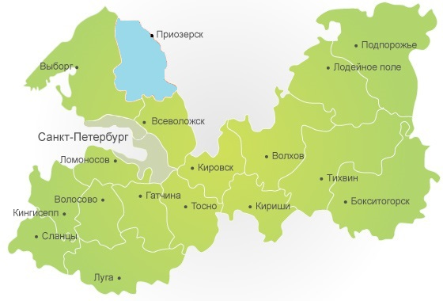
МЕСТОРАСПОЛОЖЕНИЕ И ЧИСЛЕННОСТЬ НАСЕЛЕНИЯ
Площадь района в административных границах – 3597 кв. км
Населенных пунктов – 103
из них городских – 2, сельских – 101
Административный центр – Приозерск
Крупные населенные пункты –
пгт. Кузнечное, п. Сосново
Численность населения района
(на 01.01.2024г.) – 56730 чел., в т. ч. 61% - сельское
Структура населения:
14% - население моложе трудоспособного возраста
56% - население в трудоспособном возрасте
30% - население старше трудоспособного возраста
КРАТКАЯ ИНФОРМАЦИЯ О ПРИОЗЕРСКОМ РАЙОНЕ

Slide 3
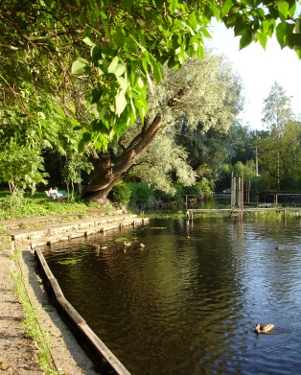
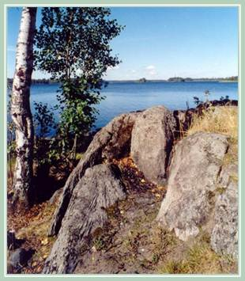
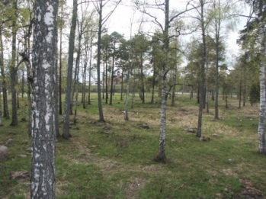
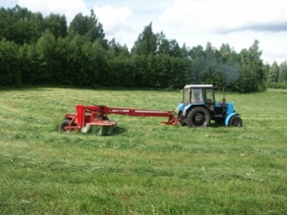
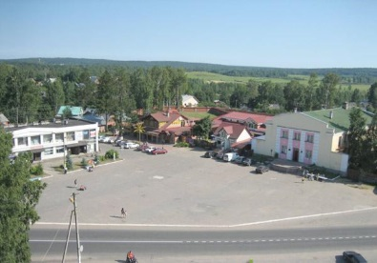
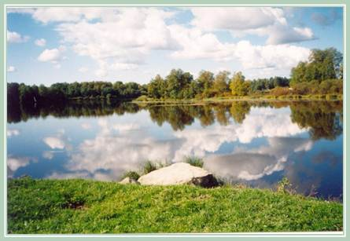
ПРИРОДНО-РЕСУРСНЫЙ ПОТЕНЦИАЛ
Структура земельных ресурсов:
Земли лесного фонда – 80%
Земли сельхозназначения – 15,2%
Земли населенных пунктов – 3,6%
Полезные ископаемые:
ПЕСОК – 58,4 млн. куб. м;
САПРОПЕЛЬ – 10,4 млн. куб. м;
ТОРФ – 7 млн. куб. м;
СТРОИТЕЛЬНЫЙ КАМЕНЬ – 358 млн. м3;
Лесные ресурсы:
Защитные леса – 287,9 тыс. га;
Водные ресурсы:
Годовой забор водных ресурсов из поверхностных источников – 4,36 млн. м3
Запасы подземных вод – 4,34 млн. м3 в год
Годовой забор водных ресурсов из подземных водных объектов – 1,27 млн. м3
Жемчужина района – уникальная озерно-речная система Вуокса.
30 типов природных ландшафтов дают возможность к развитию туризма и рекреации, сельского хозяйства, жилищного и промышленного строительства.
КРАТКАЯ ИНФОРМАЦИЯ О ПРИОЗЕРСКОМ РАЙОНЕ

Slide 4
ТРУДОВОЙ ПОТЕНЦИАЛ
Экономически активное
население 33,55 тыс. чел.
Динамика уровня безработицы, (%)
Структура занятых в экономике:
13% промышленность
9% сельское хозяйство
5% строительство
16% социальная сфера
24% потребительский рынок
5% ЖКХ
5% транспорт и связь
23% прочие отрасли
Банк вакансий 1075 ед.
КРАТКАЯ ИНФОРМАЦИЯ О ПРИОЗЕРСКОМ РАЙОНЕ

Slide 5
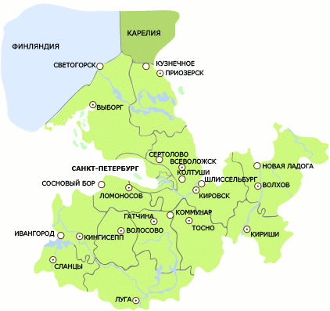
ЛОГИСТИЧЕСКИЕ ПРЕИМУЩЕСТВА РАЙОНА
Приозерский муниципальный район расположен на севере Ленинградской области, в восточной и северо-восточной частях уникального Карельского перешейка. На востоке территория района примыкает к Ладожскому озеру, на юге граничит со Всеволожским районом, на западе – с Выборгским районом, а на севере – с республикой Карелия.
Районный центр – г. Приозерск – расположен при впадении р. Вуоксы в Ладожское озеро.
Расстояние до других городов, км
877 130 115 122 363 373
Москва Санкт-Петербург Выборг Сортавала Хельсинки Петрозаводск
ТРАСНПОРТНО-ЛОГИСТИЧЕСКИЙ КОМПЛЕКС

Slide 6
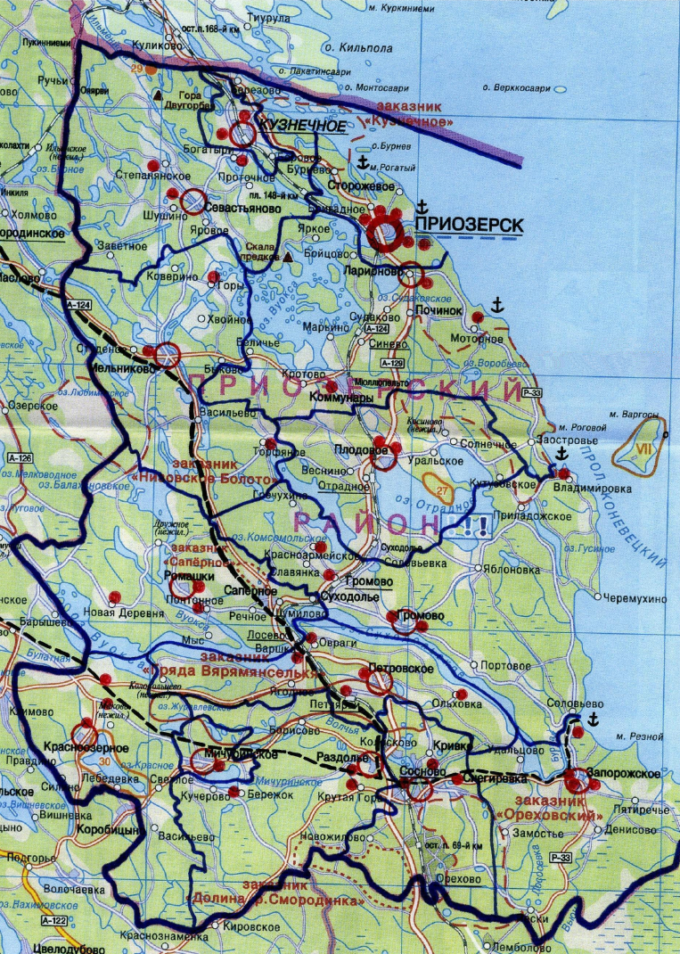
ТРАНСПОРТНАЯ ИНФРАСТРУКТУРА
Наименование показателя | Ед. изм. | Значение показателя на 01.01.2023 года
Протяженность железнодорожных путей | км | 100,2
Количество железнодорожных вокзалов | ед. | 3
Количество железнодорожных станций | ед. | 13
Количество железнодорожных пассажирских платформ | ед. | 7
Протяженность автомобильных дорог – всего: | км | 1479,2
в том числе: - федерального значения | км | 106,7
- регионального или межмуниципального значения | км | 458,1
- местного значения | км | 914,4
Из общей протяженности автомобильных дорог дороги с твердым покрытием | км / % | 507,8 / 74,5
Плотность транспортной сети на 1000 км²: - железнодорожной | км | 28
- автодорожной | км | 218
Количество мостов (длинной более 25 м) | ед. | 15
Количество путепроводов и транспортных развязок | ед. | 5
Обеспеченность населения индивидуальными легковыми автомобилями (на 1000 жителей) | ед. | 300
Количество АЗС | ед. | 8
Территории, занятые объектами транспортной инфраструктуры | га | 1900
ТРАСНПОРТНО-ЛОГИСТИЧЕСКИЙ КОМПЛЕКС

Slide 7
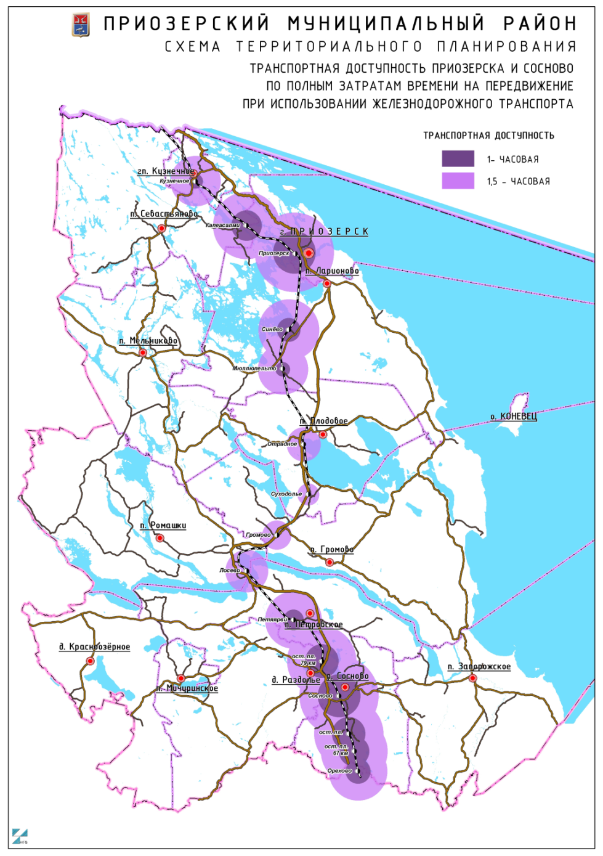
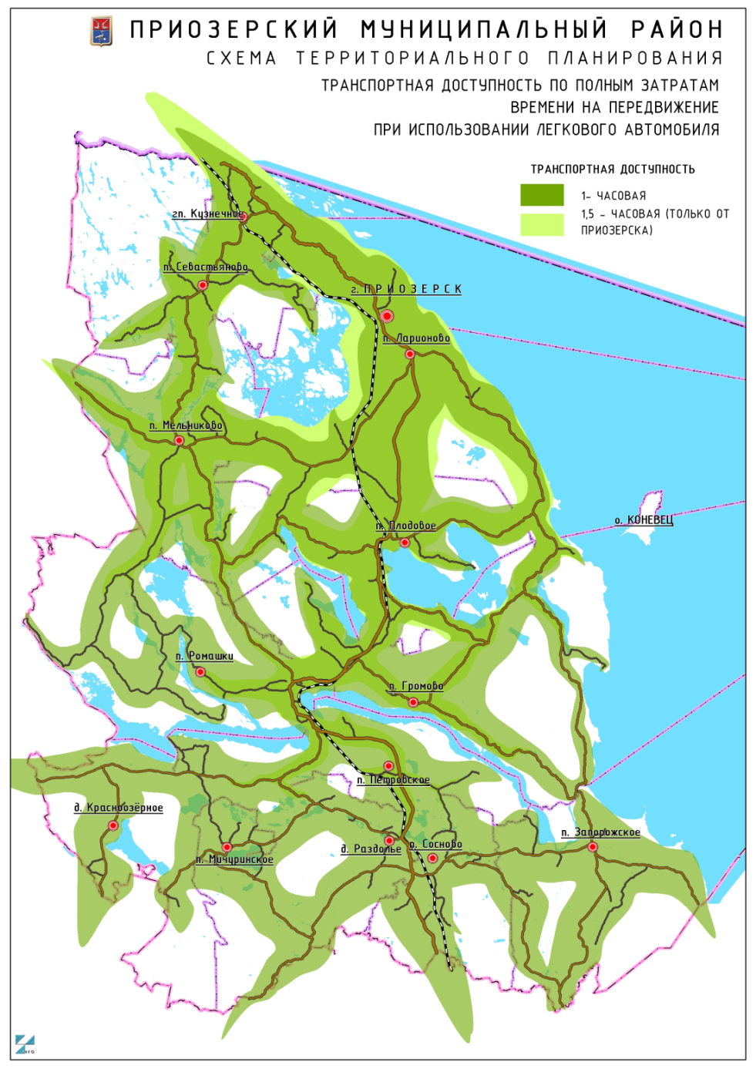
ТРАНСПОРТНАЯ ДОСТУПНОСТЬ
ТРАСНПОРТНО-ЛОГИСТИЧЕСКИЙ КОМПЛЕКС

Slide 8
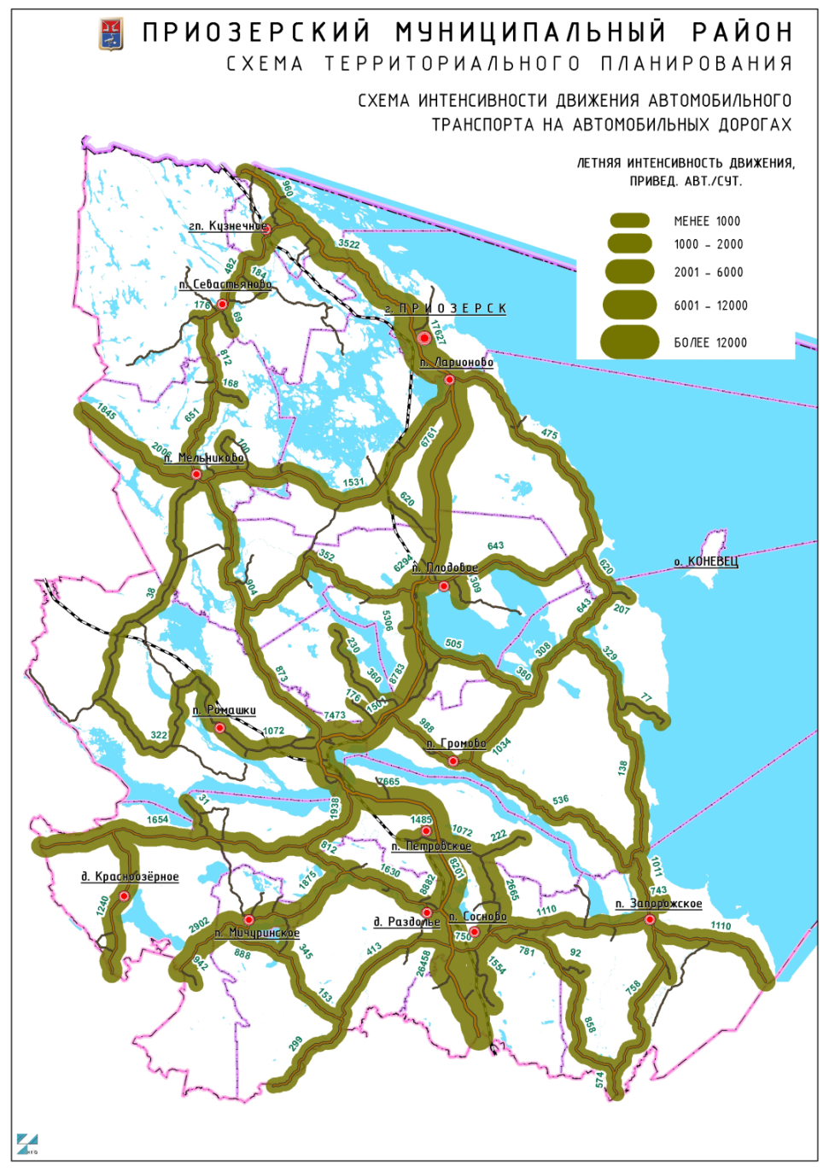
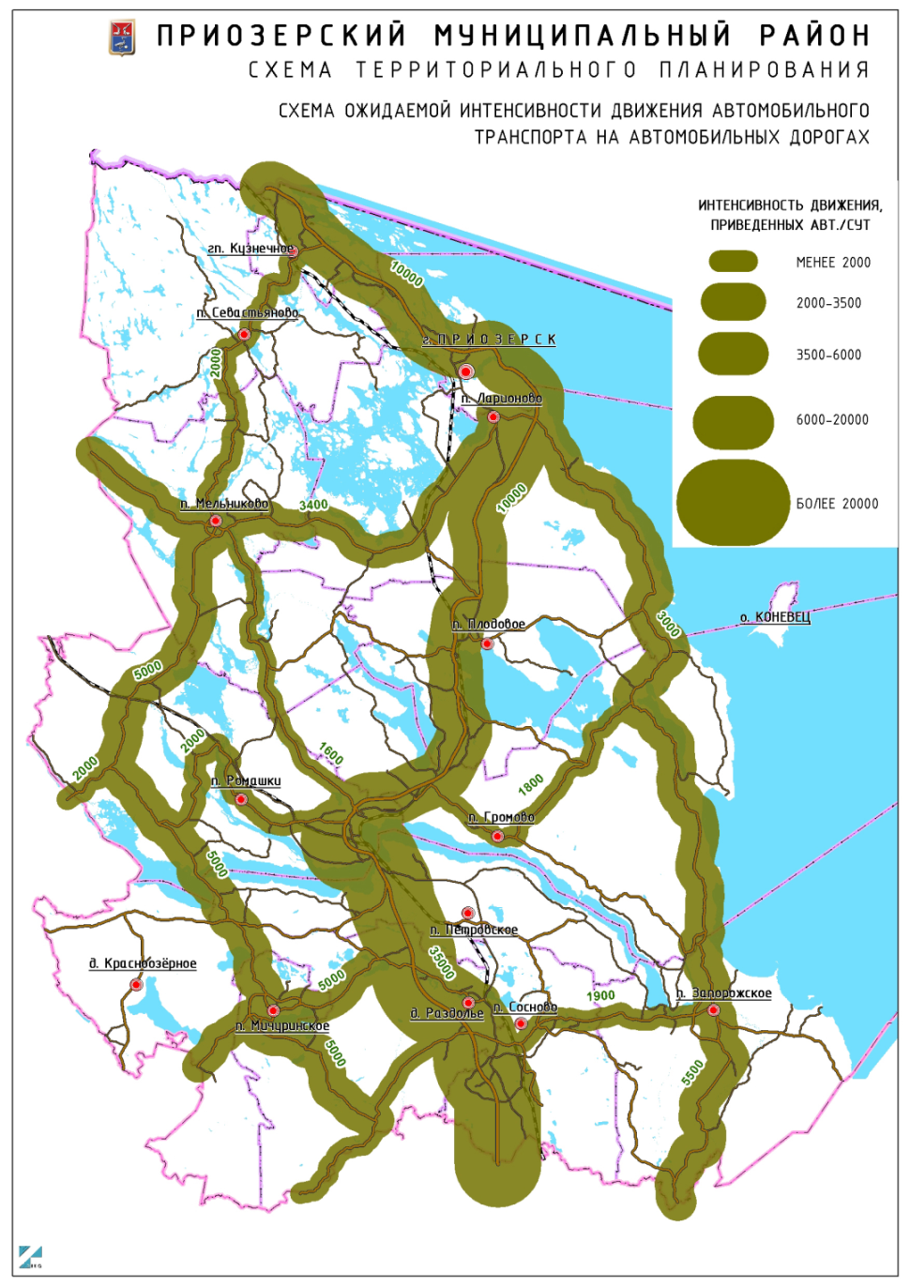
ИНТЕНСИВНОСТЬ ДВИЖЕНИЯ
ТРАСНПОРТНО-ЛОГИСТИЧЕСКИЙ КОМПЛЕКС

Slide 9
ЭКОНОМИЧЕСКИЙ ПОТЕНЦИАЛ
41,0
Оборот организаций (млрд. руб.) (12-е место в Ленинградской области)
Структура экономики района
680
Оборот организаций на душу населения (тыс. руб.)
Основные направления экономической специализации:
Добывающие и обрабатывающие производства
Сельское хозяйство
Туризм и рекреация
ЭКОНОМИКА ПРИОЗЕРСКОГО РАЙОНА

Slide 10
ПРОМЫШЛЕННОЕ ПРОИЗВОДСТВО
3,5
3,5
0,5
Обрабатывающее
производство
(16-е место
в Ленинградской области)
Добыча полезных ископаемых (3-е место
в Ленинградской области)
Обеспечение электрической энергией, газом и паром. Водоснабжение и водоотведение…
Структура обрабатывающих производств
ОБРАБАТЫВАЮЩИЕ ПРОИЗВОДСТВА
ОАО «Лесплитинвест» (обработка древесины)
ООО «Приозерский лесокомбинат-Дом» (обработка древесины)
ООО «Приозерский хлебокомбинат» (производство пищевых продуктов)
АО «Аэлита» (производство изделий из пластмасс)
ООО «Лидер» (производство мебели)
ООО «КЗ «Кузнечное» (производство прочих неметаллических минеральных продуктов)
ООО «Орика Санкт-Петербург» (производство химической продукции)
ЭКОНОМИКА ПРИОЗЕРСКОГО РАЙОНА

Slide 11
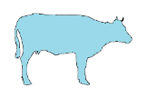
АГРОПРОМЫШЛЕННЫЙ КОМПЛЕКС
Результаты работы АПК района
Основные направления специализации АПК:
Животноводство
Рыбоводство
Средний надой молока на 1 корову (кг) (1-е место в Ленинградской области)
12100
Производство молока (тыс. тонн) (2-е место в Ленинградской области)
95,8
3,3
Производство мяса КРС (тыс. тонн) (4-е место в Ленинградской области)
Динамика надоев на одну корову (кг)
Доля района
в региональном объеме производства
МОЛОКО МЯСО КРС
14% 13,8%
Годовой объем реализации товарной форели
3000 тонны
ЭКОНОМИКА ПРИОЗЕРСКОГО РАЙОНА

Slide 12
ТУРИЗМ И РЕКРЕАЦИОННЫЙ ПОТЕНЦИАЛ
КРУПНЫЕ
ТУРИСТСКИЕ ОЪЕКТЫ
210
- объектов туризма и рекреации
1000
- тысяч туристов посещают район ежегодно
3
- охраняемых территории
регионального значения
270
- памятников истории и культуры
390
- дачных некоммерческих партнерств и садоводческих товариществ
ЭКОНОМИКА ПРИОЗЕРСКОГО РАЙОНА

Slide 13
ДИНАМИКА ИНВЕСТИЦИЙ
В ОСНОВНОЙ КАПИТАЛ, (МЛН. РУБ.)
Объем инвестиций в основной капитал
по источникам финансирования
(по крупным и средним предприятиям)
за 2023 год, (млн. руб.)
ИНВЕСТИЦИОННАЯ ДЕЯТЕЛЬНОСТЬ

Slide 14
РЕАЛИЗОВАННЫЕ ИНВЕСТИЦИОННЫЕ ПРОЕКТЫ
Компании,
реализующие проекты
на территории района
Название проекта | Объем инвестиций млн. руб. | Место-расположение | Количество созданных рабочих мест | Отрасль экономики | Сроки проекта
Модернизация фермы | 325 | п. Петровское | 0 | сельское хозяйство | 2021-2023
Организация "Форелевого хозяйства, мощностью 7500 тонн/год" | 532 | озеро Ладожское, залив Черемухинский | 30 | рыбоводство | 2022-2024
Строительство 3-й очереди горнолыжного курорта "Красное Озеро" | 2 500 | Приозерский район, Красноозерное сельское поселение | 120 | туризм | 2022-2026
АО Племзавод «ПЕТРОВСКИЙ»
ООО "Органический рост"
ООО "ТВЭЛ-Курорт"
ИНВЕСТИЦИОННАЯ ДЕЯТЕЛЬНОСТЬ

Slide 15
СВОБОДНЫЕ ЗЕМЕЛЬНЫЕ УЧАСТКИ И
ПРОИЗВОДСТВЕННЫЕ ЗДАНИЯ
Название или номер площадки | Адрес | Площадь, кв. м. | Категория/ Собственник | Цели использования | Инженерная инфраструктура |  |  | Наличие зданий, сооружений (их описание) | Удаленность от автомагистралей и дорог/ железной дороги
 |  |  |  |  | Эл. энергия | Водо-снабже- ние | Газ
1 | Приозерское ГП г. Приозерск | 105000 | Земли населенных пунктов/ Собственность не разграничена | Производственные и коммунально-складские объекты IV-V кл. опасности | есть возможность подключения |  |  | здания, сооружения отсутствуют | в непосредственной близости
2 | Ларионовское СП Промплощадка №1 п. Коммунары | 108000 | Земли населенных пунктов/ Собственность не разграничена | Производственные объекты без санитарно-защитных зон | есть возможность подключения |  |  | здания, сооружения отсутствуют | в непосредственной близости (центральная часть п. Коммунары)
5 | Ларионовское СП Промплощадка №2 п. Коммунары | 97000 | Земли промышленности, энергетики, транспорта, связи/ Собственность не разграничена | Производственные объекты без санитарно-защитных зон | есть возможность подключения |  |  | здания, сооружения отсутствуют | в непосредственной близости (центральная часть п. Коммунары)
4 | Ромашкинское СП п. Ромашки | 1447,1 | Земли населенных пунктов/ муниципальная собственность | Организация производства | нет |  |  | административное 2-х этажное здание (готовность – 67%) | В пределах дорог местного значения пос. Ромашки: около 8,7 км до а/д А121, 3,4 км до ж/д ст. Лосево
5 | Приозерское ГП г. Приозерск | 427,2 | Земли населенных пунктов/ государственная собственность | Организация производства | есть возможность подключения |  |  | здание литейной мастерской, одноэтажное, кирпичное | В пределах дорог местного значения г. Приозерска: около 2 км до а/д А121, 100 м до ж/д ветки к ж/д ст. Приозерск
6 | Кузнечнинское ГП пгт. Кузнечное | 230,4 | Земли населенных пунктов/ государственная собственность | Организация оказания услуг | есть возможность подключения |  |  | Здание бывшего детского отделения, одноэтажное, кирпичное с земельным участком площадью 3605 кв.м | В пределах дорог местного значения пгт. Кузнечное: до 2 км до а/д А121, до 1 км до ж/д ж/д ст. Кузнечное
ДОСТУПНАЯ ИНФРАСТРУКТУРА

Slide 16
КОНКУРЕНТНЫЕ ПРЕИМУЩЕСТВА
ДЛЯ ИНВЕСТИРОВАНИЯ
Выгодное экономико-географическое положение, благоприятные ландшафтные и экологические условия
Благоприятная демографическая ситуация
Стабильность промышленного производства
Высокий уровень развития сельскохозяйственного производства: мясо-молочное животноводство, свиноводство, рыбоводство
Развитая транспортная инфраструктура
Высокий трудовой потенциал
Развитая социальная инфраструктура
Богатый историко-культурный потенциал
Межэтническое и межконфессиональное согласие
Политическая стабильность в регионе
Низкая криминогенность
Наличие в регионе законодательства, обеспечивающего льготный налоговый режим для инвесторов.
Активно развивающийся рынок жилищного строительства
Высокий рекреационный потенциал. Большой инвестиционный интерес к созданию долговременных мест отдыха
СЛАГАЕМЫЕ ВАШЕГО УСПЕХА В РАЙОНЕ

Slide 17
ПРИГЛАШАЕМ К ДОЛГОСРОЧНОМУ
И ВЗАИМОВЫГОДНОМУ СОТРУДНИЧЕСТВУ!
КОНТАКТЫ
Администрация Приозерского муниципального района Ленинградской области
188760 г.Приозерск Ленинградской обл.,
ул. Ленина, д. 10
тел.: + 7 (81379) 37-002
info@admpriozersk.ru
Управление экономического развития администрации
тел.: + 7 (81379) 36-979
uer@admpriozersk.ru
www.priozersk.lenobl.ru

